Slide 1


Diziler & Karakter Katarı (String)
SAKARYA ÜNİVERSİTESİ
Bilgisayar ve Bilişim Bilimleri Fakültesi
Bilgisayar Mühendisliği Bölümü
Prof. Dr. Cemil ÖZ
Prof. Dr. Celal ÇEKEN
Doç. Dr. Cüneyt BAYILMIŞ
Sakarya Üniversitesi
BSM 103 Programlamaya Giriş

Slide 2
Konular
Diziler, Karakter Katarları (Strings)
Dizi Tanımlama
Rasgele Sayı Üretimi
Çok Boyutlu Diziler
Dizi Elemanı Olarak Yapılar
Karakter Katarı (String)
Karakter Katarı Kopyalama
İki Değişkenin Değerlerini Takas Etme
Tek Karakter İçin Fonksiyonlar
Sorular
Kaynaklar
Sakarya Üniversitesi
BSM 103 Programlamaya Giriş

Slide 3
Diziler, Karakter Katarları (Strings)
Aynı tipe sahip veri elemanlarının oluşturduğu veri yapılarına (ilişkili veri elemanları topluluğu) dizi denir.
Yapılar ve sınıflar ilişkili fakat farklı tipe de sahip olabilen verileri tutmak için kullanılırlar.
Yapılar, sınıflar ve diziler statik elemanlardır. Programın çalışma süresi boyunca sabit boyuttadırlar.
Diziyi oluşturan en küçük birime eleman denir.
Dizideki her eleman aynı tiptedir.
Sakarya Üniversitesi
BSM 103 Programlamaya Giriş
Notes:
The data items grouped in an array can be simple types like int or float, or they can be user-defined types like structures and objects.
More importantly, the items in a structure are accessed by name, while those in an array are accessed by an index number.

Slide 4
Dizi Tanımlama
Dizi adı
Dizinin büyüklüğü
int yas [ 4 ] ;
Dizinin büyüklüğünü ve boyutunu belirtir
Dizinin veri tipi
Eleman erişimi [ ] parantezi arasındaki tamsayı ile belirtilir ve bu sayıya sıra numarası (index ya da indis) denir.
yas[2]=3; //dizi elemanına yazma x=yas[3]; //dizi elemanı okuma
Dizi elemanına dışarıdan değer atama cin >> yas [j];
Dizinin elemanını yazdırma cout << j+1 <<" ci kisi icin girilen yas " << yas[j];
Dizi, 0 sıra numarası ile başlar
Toplam eleman sayısı, maksimum indeksten bir fazladır. yas[3]=3; //geçerli yas[4]=3; //geçersiz
Sıra numarası ardışık ve tamsayıdır. yas [1,5]=3; //geçersiz
[ ] içerisinde dört işlem yapılabilir, değişken kullanılabilir. int a=2; dizi[a+3]=4;
[ ] parantezinin solunda, sağında veya içinde ++ veya – operatörleri kullanılabilir.
++yas [3] veya yas [3]++ , yas [a++] veya yas [++a]
Sakarya Üniversitesi
BSM 103 Programlamaya Giriş
Notes:
The data items grouped in an array can be simple types like int or float, or they can be user-defined types like structures and objects.
More importantly, the items in a structure are accessed by name, while those in an array are accessed by an index number.

Slide 5
Dizi Tanımlama
int c[12];
int sayi[5];
int b[ 100 ], x[ 27 ];
int c[12];
c[0]
-45
c[1]
6
c[2]
0
Dizi elemanlarına erişim (indis)
c[3]
72
c[4]
1543
c[5]
-89
int n[ 5 ] = { 2,1 2, 13, 4, 5 };
eleman sayısından az ise diğerleri 0 olur, fazla ise hata
c[6]
0
c[7]
62
c[8]
-3
int n[ 5 ] = { 0 };
hepsi 0 olur
c[9]
1
c[10]
6453
c[11]
78
int n[] = { 7, 21, 35, 14, 5 };
n[5] olur
Sakarya Üniversitesi
BSM 103 Programlamaya Giriş

Slide 6
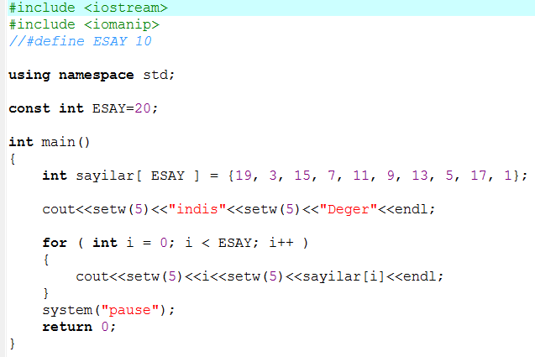
Dizi Tanımlama
Dizi1.cpp
Sakarya Üniversitesi
BSM 103 Programlamaya Giriş

Slide 7
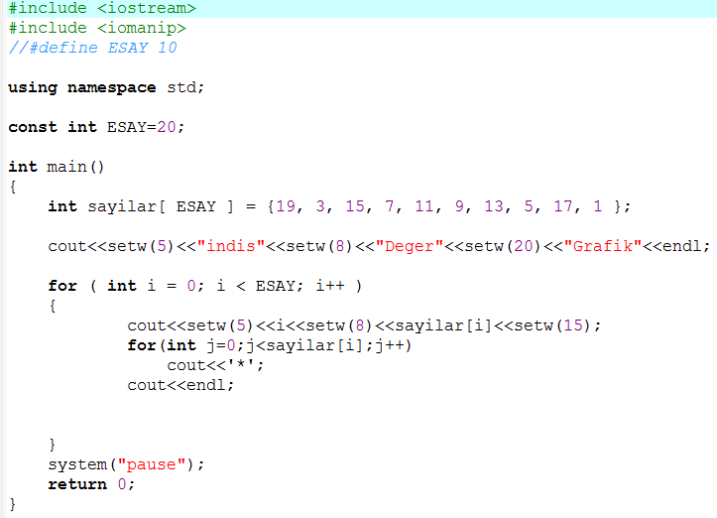
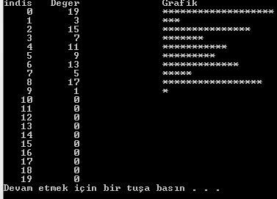
Dizi Tanımlama
Dizi2.cpp
Sakarya Üniversitesi
BSM 103 Programlamaya Giriş

Slide 8
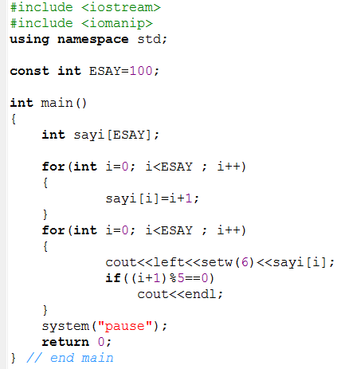
Dizi Tanımlama
dizi3.cpp
Sakarya Üniversitesi
BSM 103 Programlamaya Giriş

Slide 9
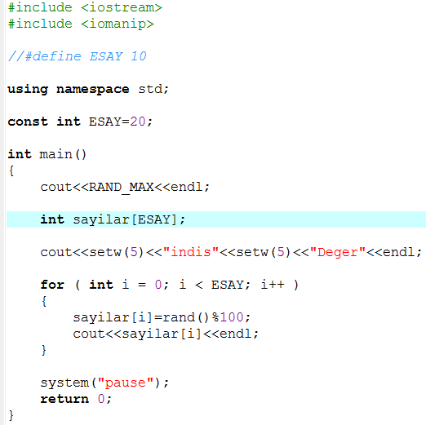
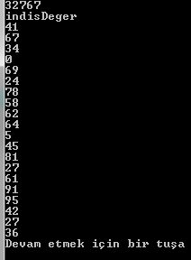
Rasgele Sayı Üretimi
Rastgele.cpp
Sakarya Üniversitesi
BSM 103 Programlamaya Giriş

Slide 10
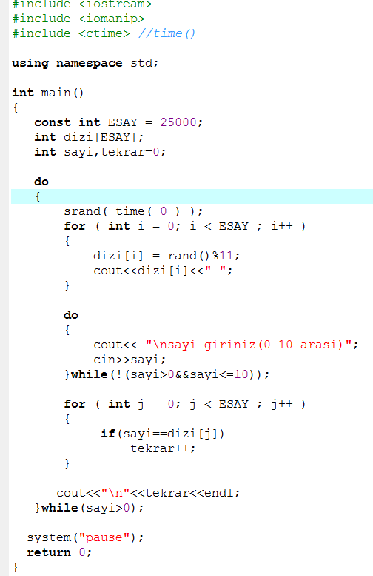
Rasgele Sayı Üretimi
Klavyeden girilen sayının frekansını bulan program
Soru : Sayısal loto tahmin programı geliştiriniz….
Frekans.cpp
Sakarya Üniversitesi
BSM 103 Programlamaya Giriş

Slide 11
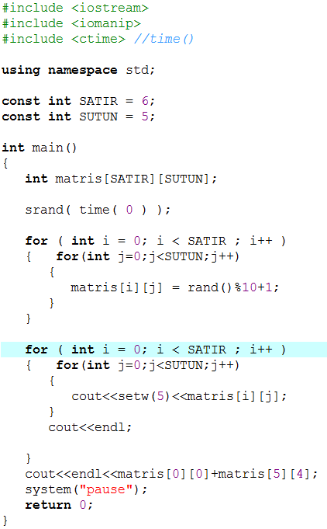
Çok Boyutlu Diziler
Soru :Öğrenci not hesaplama programını yaz… Eklentiler.. Vize ortalaması, final ortalaması, ortalama ortalaması. Grafik (100=30 yıldızla ifade edilsin…)
ikiBoyutlu.cpp
ogrenciOrtalamasi.cpp
Sakarya Üniversitesi
BSM 103 Programlamaya Giriş

Slide 12
Çok Boyutlu Diziler
Matris toplama
void matrisTopla(int a[][10],int b[][10], int c[][10])
{
int satir,sutun;
for(satir=0;satir<10;satir++)
for(sutun=0;sutun<10;sutun++)
c[satir][sutun]=a[satir][sutun]+ b[satir][sutun];
}
Transpoz
void matrisTrnspoz(int a[][10],int b[][10])
{
int satir,sutun;
for(satir=0;satir<10;satir++)
for(sutun=0;sutun<10;sutun++)
b[satir][sutun]=a[sutun][satir];
}
Sakarya Üniversitesi
BSM 103 Programlamaya Giriş

Slide 13
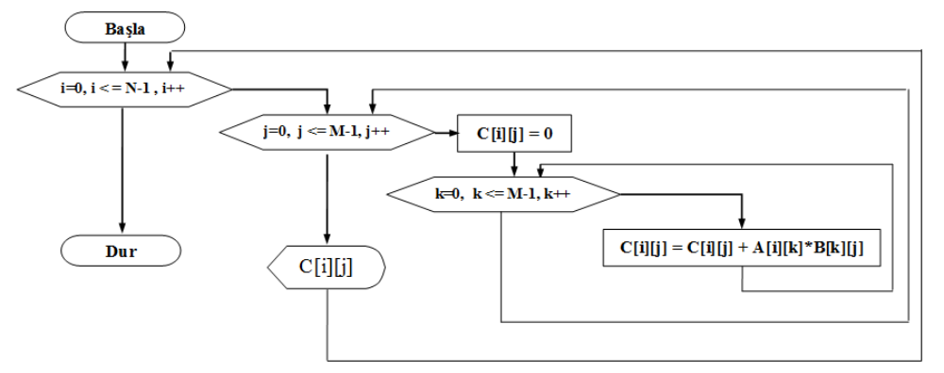
Çok Boyutlu Diziler
Matris çarpma
void matrisCarp(int a[][10],int b[][10], int c[][10])
{
int satir, sutun, gecici, toplam;
for(satir=0;satir<10;satir++)
for(sutun=0;sutun<10;sutun++)
{
toplam=0;
for(gecici=0;gecici<10;gecici++)
c[satir][sutun]=a[satir][sutun]+ b[satir][sutun];
c[satir][sutun]=toplam;
}
}
Sakarya Üniversitesi
BSM 103 Programlamaya Giriş

Slide 14
Dizi Elemanı Olarak Yapılar
struct Olcu
{
  int metre;
  int cmetre;
};
Olcu uzunluk[10];
cin >> uzunluk[2].metre;
Soru 1: Klavyeden 0 metre 0 cmetre girilene kadar girilen tüm ölçüleri dizide saklayarak ekrana listeleyen, ardından girilen ölçülerin aritmetik ortalamasını hesaplayan programı yazınız.
Soru 2: Öğrenci bilgilerini saklamak üzere bir tip (struct) tanımlayınız. 5 öğrenciye ait bilgiler icin bir dizi tanimlayiniz. Bilgi girisi, yazdirma v.s. İslemler yaptiriniz…
Sakarya Üniversitesi
BSM 103 Programlamaya Giriş

Slide 15
Dizilerde Sıralama
Bazı uygulamalarda ister sayısal ister alfasayısal bilgilere sahip olsun dizilerdeki bilgilerin belirli bir sırada olması istenir. Örneğin: Küçükten büyüğe, A’dan Z’ye sıralama
Sıralama belirli bir anahtar sözcüğe göre verilere sıralı erişimin sağlanmasıdır.
Sıralı veriler üzerinde işlem yapmak çok daha hızlı ve kolaydır.
Literatürde çok sayıda sıralama algoritması vardır. Bunlardan bazıları :
  Basit Sıralama
  Seçmeli Sıralama (Selection Sort)
  Kabarcık Sıralama (Bubble Sort)
  Araya Yerleştirerek Sıralama (Insertion Sort)
  Birleşmeli Sıralama (Merge Sort)
  Kümelemeli Sıralama (Heap Sort)
  Hızlı Sıralama (Quick Sort)
Sakarya Üniversitesi
BSM 103 Programlamaya Giriş

Slide 16
Seçmeli Sıralama (Selection Sort)
Selection sort algoritması en basit sıralama algoritmalarındandır.
Sıralamaya dizideki ilk ya da son elemandan başlanır.
Seçilen dizi elemanı ile bu elemandan sonra gelen dizi elemanları sırası ile sıralama isteğine göre (büyüklük/küçüklük) karşılaştırılır.
Eğer büyüklük/küçüklük durumu var ise yerleri değiştirilir.
Bu karşılaştırma işlemi sondan bir önceki eleman ile son elemanın karşılaştırılmasına kadar devam eder ve aynı şekilde eğer büyüklük/küçüklük durumu var ise yerleri değiştirilir.
Selection sort ile artan bir dizi sıralaması için;
Sıralanmamış dizi elemanları içindeki en küçük değerli elemanı bul
Bulunan bu elemanı (en küçük değerli), sıralanmamış dizinin ilk elemanı ile yer değiştir (swap).
Sıraya konulmamış ilk elemanın yeri dizinin sonu oluncaya kadar bu işlemi tekrarla. (Kalan elemanlar arasında tekrarla)
Sakarya Üniversitesi
BSM 103 Programlamaya Giriş

Slide 17
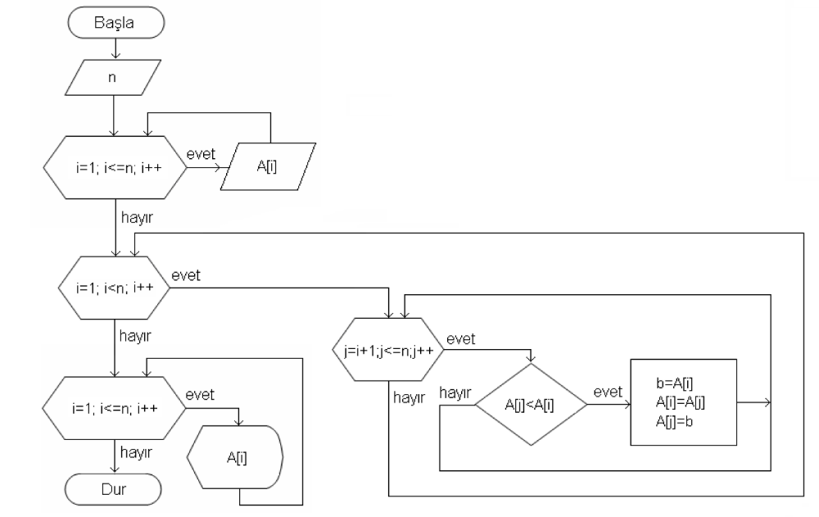
Seçmeli Sıralama (Selection Sort)
Sakarya Üniversitesi
BSM 103 Programlamaya Giriş

Slide 18
Kabarcık Sıralama (Bubble Sort)
Bubble sort algoritması yer değiştirmeli sıralama (exchange sort) olarakta bilinir.
Kabarcık sıralaması olarak adlandırılmasının nedeni dizi içindeki büyük elemanların algoritmanın her adımında dizi sonuna doğru lineer olarak ilerlemesidir.
Kabarcık sıralama da baştan sona doğru yapılan taramalar ile arka arkaya gelen (ardışık) elemanlar kıyaslanır. Eğer küçüklük/büyüklük durumu var ise yerleri değiştirilir.
Bubble sort ile artan bir dizi sıralaması için;
Sıralanmamış dizi elemanlarının her birinin değeri, sağındaki komşusu ile karşılaştırılır.
Eğer değeri komşusundan büyük bir elemana raslanırsa, komşusu ile yer değiştirilir (swap). Böylece sıralı olmayan elemanlar her tarandığında, sadece yan yana bulunan iki eleman arasında sıralama yapılmış olur. Ayrıca içlerinden en büyük olanı da en sağa ilerlemiştir ve artık sıraya girmiştir. (sağındaki tüm komşularından büyük olduğu için, sürekli komşusuyla yer değiştirir.)
Sıraya konulmamış eleman kalmayana kadar, sıralanmamış elemanların taranma işlemi tekrarlanır
Sakarya Üniversitesi
BSM 103 Programlamaya Giriş

Slide 19
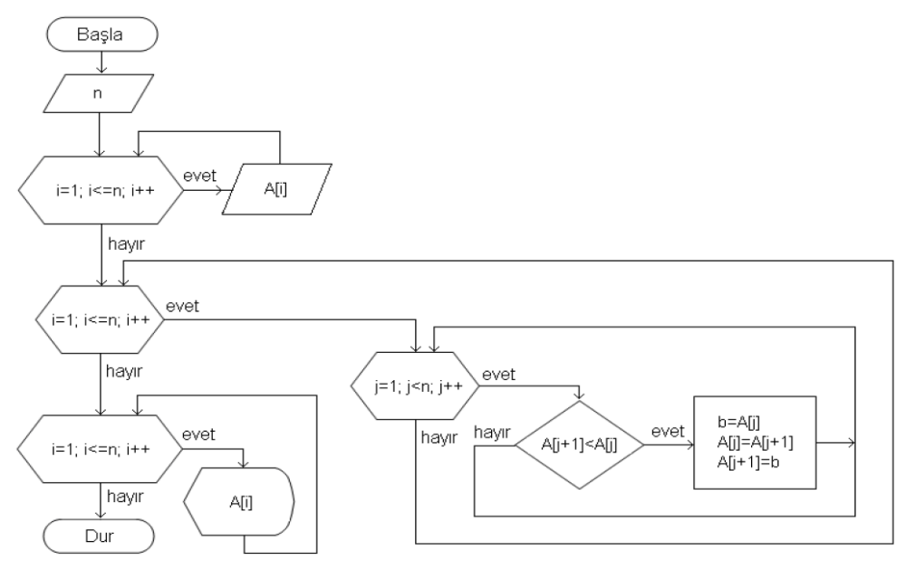
Kabarcık Sıralama (Bubble Sort)
Sakarya Üniversitesi
BSM 103 Programlamaya Giriş

Slide 20
Kabarcık Sıralama (Bubble Sort)
Bubblesort:
void bubblesort(int b[],int max)
{
int kez,i,gecici;
for (kez=1;kez<=max-1;kez++)
  for (i=0;i<=max-2;i++)
    if b[i]>b[i+1]
    {
    gecici=b[i];
    b[i]=b[i+1];
    b[i+1]=gecici;
    }
}
KabarcikSiralama.cpp
Sakarya Üniversitesi
BSM 103 Programlamaya Giriş

Slide 21
Karakter Katarı (String)
C-strings
C-strings
char kdizi[] = { 'H', 'e', 'l', 'l', 'o', '\0' };
char kdizi[] = "Hello";
kdizi[ 0 ] -> ‘H‘
cin>>kdizi;
cout<<kdizi;
Karakter dizilerinin string (katar) olabilmesi için sonunda mutlaka null karakteri olmalı. Aksi taktirde mantıksal hatalara neden olabilir.
Sakarya Üniversitesi
BSM 103 Programlamaya Giriş

Slide 22
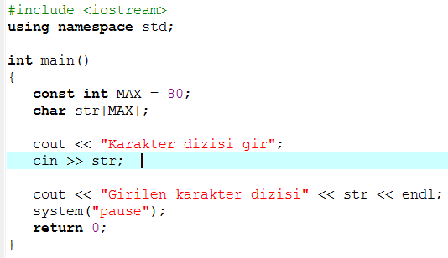
Karakter Katarı (String)
C-strings
KarakterDizisi1.cpp
Sakarya Üniversitesi
BSM 103 Programlamaya Giriş

Slide 23
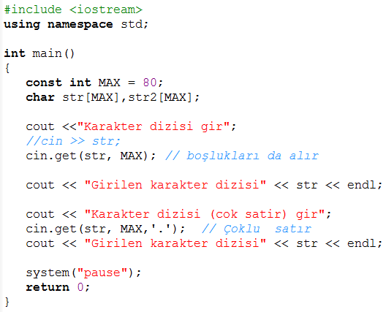
Karakter Katarı (String)
KarakterDizisi3.cpp
Sakarya Üniversitesi
BSM 103 Programlamaya Giriş

Slide 24
Tek Karakter İçin Fonksiyonlar
isdigit fonk. Tanımı:
//rakamsa 1, değilse 0
int isdigit(int c)
{
if( (c>=‘0’)&&(c<=‘9’) )
return 1;
return 0;
}
tolower fonk. Tanımı:
int tolower(int c)
{
if(isupper(c))
c+=32;
return c;
}
Fonksiyon Görevi
isdigit (int c) c rakamsa TRUE, değilse FALSE döndürür
isalpha (int c) c harfse TRUE, değilse FALSE döndürür
isalnum (int c) c harf veya rakamsa TRUE, değilse FALSE döndürür
isxdigit (int c) c hexadecimal ise TRUE, değilse FALSE döndürür
islower (int c) c küçük harf ise TRUE, değilse FALSE döndürür
İsupper (int c) c büyük harf ise TRUE, değilse FALSE döndürür
tolower (int c) Küçük harfe çevir
toupper (int c) Büyük harfe çevir
isspace (int c) c boşluk karakteri ise TRUE, değilse FALSE döndürür
iscntrl (int c) c kontrol karakteri ise TRUE, değilse FALSE döndürür
Sakarya Üniversitesi
BSM 103 Programlamaya Giriş

Slide 25
Karakter Katarı Dönüştürme Fonksiyonları
Fonksiyon Görev
atof Dizgiyi double’a dönüştürür
atoi Dizgiyi int’e dönüştürür
atol Dizgiyi long int’e dönüştürür
strtod Dizgiyi double’a dönüştürür
strtol Dizgiyi long int’e dönüştürür
strtoul Dizgiyi unsigned int’e dönüştürür
int atoi (const char *nptr)
{
int x=0,j=0;
while (nptr[j])
{
x=x*10+(nptr[j]-'0');
j++;
}
return x;
}
cout<<atoi("12")*2;
Sakarya Üniversitesi
BSM 103 Programlamaya Giriş

Slide 26
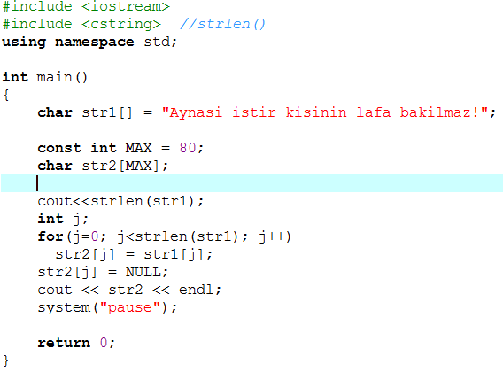
Karakter Katarı Kopyalama
KarakterDizisiKopyala.cpp
Sakarya Üniversitesi
BSM 103 Programlamaya Giriş

Slide 27
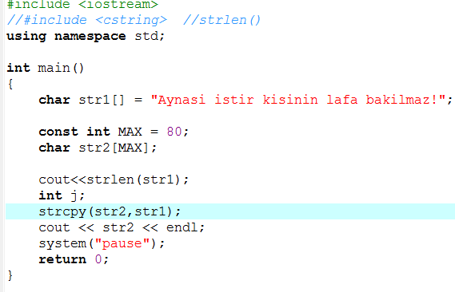
Karakter Katarı İşleme Fonksiyonları
Fonksiyon Görevi
strcpy Bir dizgiyi başka bir dizgiye kopyalar
strncpy Bir dizginin belirli sayıdaki karakterini başka bir dizgiye kopyalar
strcat Başka bir dizgiye ekler
strncat Bir dizginin belirli sayıdaki karakterini başka bir dizgiye ekler
void strcpy(char *s1,const char *s2)
{
int i=0;
while (s2[i])
{
s1[i]=s2[i];
i++;
}
s1[i]='\0';
}
strcpy (hedef, kaynak);
Sakarya Üniversitesi
BSM 103 Programlamaya Giriş

Slide 28
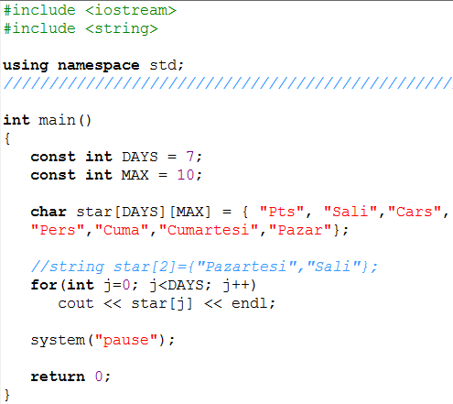
Karakter Katarı
KarakterKatariDizisi.cpp
Sakarya Üniversitesi
BSM 103 Programlamaya Giriş

Slide 29
Karakter Katarı Karşılaştırma Fonksiyonları
Fonksiyon Görev
strcmp(…) İki karakter dizgisini karşılaştırır.
Birincisi büyükse pozitif, ikincisi büyükse negatif, eşitse 0 döndürür
strncmp(…) İki karakter dizgisini belirli sayıdaki karakterlerini karşılaştırır.
Birincisi büyükse pozitif, ikincisi büyükse negatif, eşitse 0 döndürür
int strcmp(const char* s1,const char* s2)
{
int i;
for (i=0;s1[i]==s2[i];i++)
if (!s1[i])
return 0;
return s1[i]-s2[i];
}
Sakarya Üniversitesi
BSM 103 Programlamaya Giriş

Slide 30
Karakter Katarı
#include <iostream>
#include <cstring>
using namespace std;
int main(){
char kopya1[50], kopya2[50], kelime[50];
int s;
cout<<"Metin Giriniz: ";
cin>>kelime;
strcpy(kopya1, kelime); // kelime katarını kopya1'e kopyala
cout<<kopya1<<endl;
strncpy(kopya2, kelime, 4); //kelime nin ilk 4 karakterini kopyala
cout<<kopya2<<endl;
if (strcmp(kopya1,kelime) == 0) // kopya1 ve kelime karsilastir
cout <<"kopyalama tamamdır";
strcat(kopya1,kelime); // kelimeyi kopya1'e ekle
cout<<kopya1<<endl;
system("pause");
return 0;
}
Sakarya Üniversitesi
BSM 103 Programlamaya Giriş

Slide 31
Karakter Katarı (String)
string Sınıfı
string ad1(“Ahmet”);
string ad2=“Eray”;
string soyad=“Tamer”;
cin>>ad1; //Boşluktan sonrasını almaz
getline(cin,ad2); //Boşluğu da okur.
ad1=ad2;
ad1.assign(ad2); //ad1=ad2
ad1.append(“Mert”); //ad1 sonuna Mert ifadesini ekler
ad1.compare(ad2); //ad1 ile ad2 yi karşılaştırır. Aynı ise 0 değerini döndürür.
cout<<ad1.substr(5,4); //ad1 in 5. karakterinden sonraki 4 karakter
cout<<ad1.find(“Me”); //Me ifadesinin ad1 icerisindeki konumu
ad1.insert(10,soyad); //ad1 in 10. karakterinden sonra soyad nesnesinin değerini ekler.
cout<<ad1.length() ; //ad1 in kaça karakter olduğu bilgisini yazdırır.
stringSinifi.cpp
KarakterKatariFonksiyonlari.cpp
BSM 103 Programlamaya Giriş

Slide 32
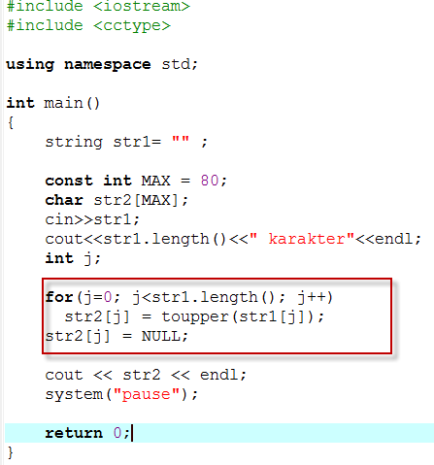
Tek Karakter İçin Fonksiyonlar
BuyugeCevir.cpp
Sakarya Üniversitesi
BSM 103 Programlamaya Giriş

Slide 33
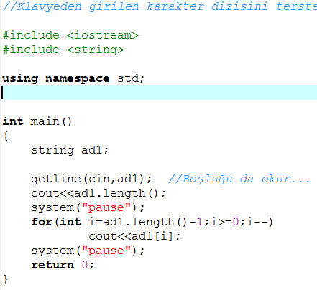
Karakter Katarı
TerstenYazdir.cpp
Sakarya Üniversitesi
BSM 103 Programlamaya Giriş

Slide 34
Sorular
Klavyeden girilen karakter katarını ters çevirerek ekrana yazan (Ali -> ilA gibi) programı yazınız…
Klavyeden girilen karakter katerının herbir karakterini:
  Tamamen büyük
  Tamamen küçük
  Büyükse küçük, küçükse büyük (Ali->aLİ gibi)
  Kelimelerin ilk harfini büyüğe çevir…. (boşluk karakteri kontrol edilmeli…) yazan programı geliştiriniz (switch-case ilemenu oluşturun…).
2. sorudaki çevirme işlemlerini ayrı fonksiyonlarla gerçekleştiriniz…
Kullanıcı ESC tuşuna basmadığı sürece klavyeden girilen sayıların ortalamasını alan program.. (ESC tuşunun ASCI karşılığı=27, Enter=13…)
Kullanıcı noktalama işaretlerine basmadığı sürece rasgele olarak üretilen sayının asal olup olmadığını bulan program…
Girilen karakter katarının uzunluğunu döndüren fonksiyonu yazınız… (hazır fonksiyon kullanmayınız…)
A ile başlayan en fazla 10 karakter uzunluğunda (uzunluğu rastgele belirlenecek) 20 adet rastgele kelime oluşturunuz… (Kelimelerin anlamlı olması gerekmiyor) rand, append, insert v.b. fonksiyonlardan faydalanabilirsiniz
ASCII tablosunu tarayarak sayı karşılığı asal olan harflerden 3 karakterli kelimeler oluşturunuz…
Sakarya Üniversitesi
BSM 103 Programlamaya Giriş

Slide 35
Kaynaklar
Robert Lafore, Object Oriented Programming in C++, Macmillan Computer Publishing
Deitel, C++ How To Program, Prentice Hall
Prof. Dr. Cemil ÖZ, Programlamaya Giriş Ders Notları
Prof. Dr. Celal ÇEKEN, Programlamaya Giriş Ders Notları
Sakarya Üniversitesi

